Slide 1
Řízení a kontrola hospodaření v ekonomických agendách
IS R@dnice VERA®
Praha, 28.5.2013
Ing. Adam Kožina
VERA, spol. s r.o.

Slide 2
Řízení a kontrola hospodaření
Program
Úvod
IS R@dnice VERA®
Řízení a kontrola
Podpora pro manažery
Závěr

Slide 3
IS R@dnice VERA®
pro efektivní podporu řízení a rozhodování

Slide 4
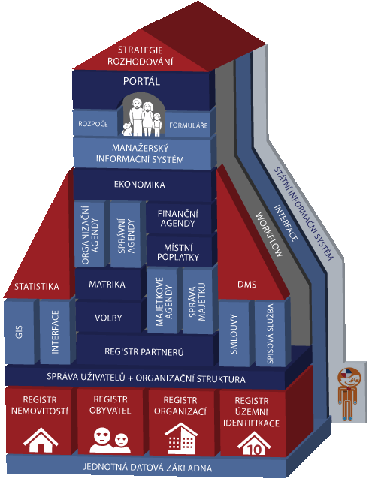
Ekonomické agendy
Tvorba rozpočtu
Účetnictví
Správa pohledávek
evidenční agendy rozpočtových příjmů
evidenční agendy ekonomické činnosti
Příjmy
Vymáhání pohledávek
Platební moduly
Banka
Pokladna
Platební terminály
SIPO
Řízení výdajů
Rozvojové plány a projekty
Smlouvy
Objednávky
Výdaje
Majetkové agendy
Majetek – budovy, pozemky, movitý, operativa
Sklady

Slide 5
Ekonomické agendy
Komplexní řešení
Vzájemná provázanost jednotlivých agend
Síť kontrol
Logické vazby (systémové, uživatelské)
Integrace systému s cílem posílení strategického i operativního řízení, kontrol a plánovaného rozdělování finančních zdrojů

Slide 6
Ekonomické agendy
Nejen pro ÚSC
Postaven pro více účetních jednotek
jednotná metodika pro ekonomické řízení
efektivní příprava pro změny roku 2014 (Konsolidace)

Slide 7
Jak to funguje – oblast výdajů
Úhrada faktury
Vystavení smlouvy
Zápis rozpočtového krytí
Zápis faktury
Zápis čísla smlouvy nebo objednávky
Zaúčtování závazku
Zaúčtování platby
Finanční odbor
Zaevidování projektu
Zápis ORG, rozpočtového krytí
Vystavení objednávky
Zápis rozpočtového krytí
Kontroly rozpočtu
Rozpočet
Účetnictví

Slide 8
Řízení a kontrola

Slide 9
Řízení a kontrola
Modelování rozpočtu
Rozpočtové změny
Kontrola plnění/čerpání
Schvalování rozpočtu

Slide 10
Modelování rozpočtu
2.
Návrh rozpočtu (odbory)
3.
Sloučení návrhů
4.
Modelování (centrální úroveň)
5.
Schválení rozpočtu
1.
Stanovení limitů

Slide 11
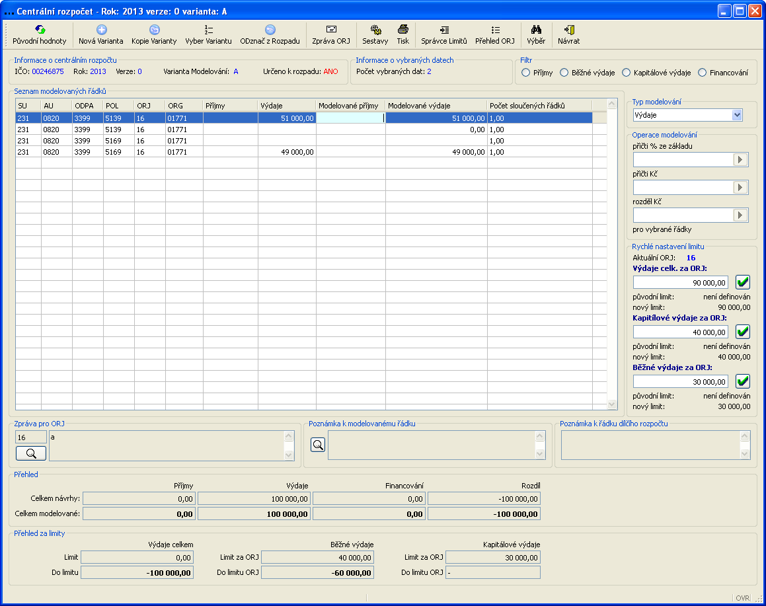
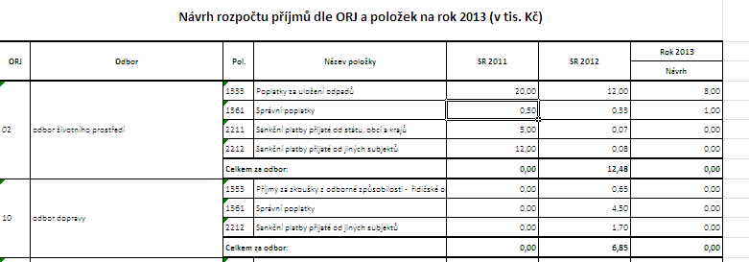
Modelování rozpočtu
Modelování na centrální úrovni
Úprava, zasílání zpráv, tvorba poznámek

Slide 12
Tvorba rozpočtu
Schválený rozpočet
Úpravy rozpočtu formou rozpočtových opatření
Sledování čerpání rozpočtu
Vazby na ostatní agendy
Výhledy
Tvorba výhledů na další roky
Zásobníky
Zpracování návrhů na úpravu rozpočtu
Po schválení začlenění do Upraveného rozpočtu
Notes:
12

Slide 13
Kontrola
Čerpání rozpočtu
Podpora Zákona o rozpočtové odpovědnosti
Podpora Zákona finanční kontrole
Rozpočet
Tvorba rozpočtu
Čerpáno
Rozpočtové účetnictví
Rezervováno
Blokováno SML
Smlouvy
Blokováno OBJ
Volné prostředky
Výdaje
Banka
Objednávky

Slide 14
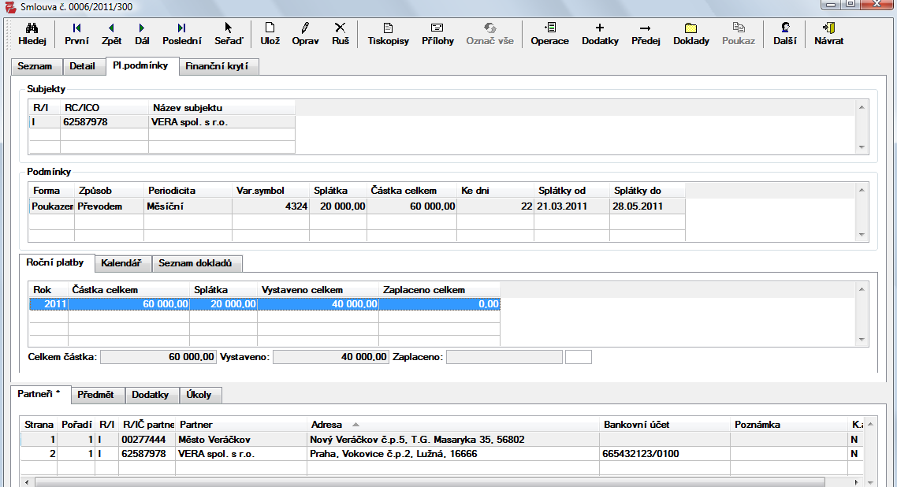
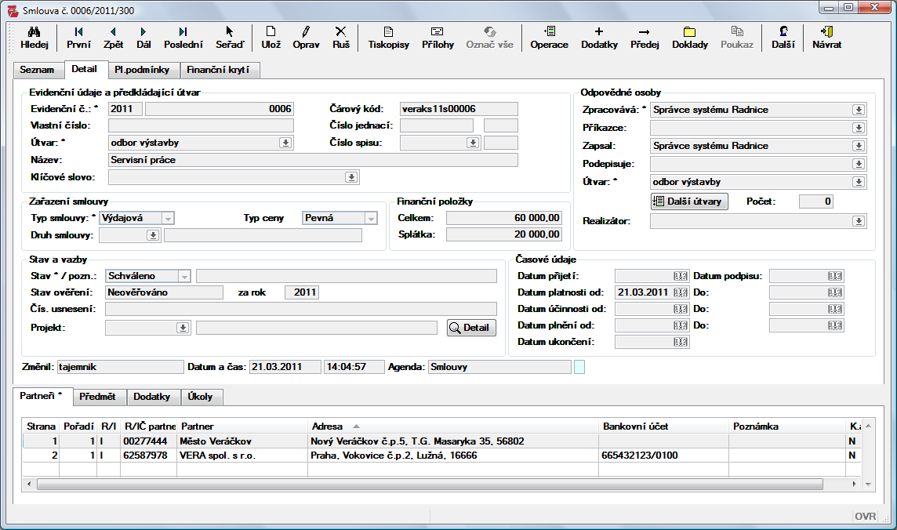
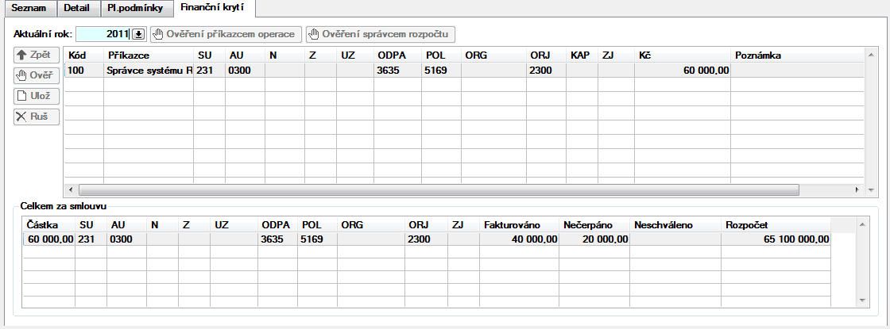
Kontrola
Plnění smlouvy

Slide 15
Kontrola
Nespolehlivý plátce
Provádí ověření:
spolehlivosti x nespolehlivosti plátce
označení bankovního účtu pro ekonomickou činnost
zápis o stavu k příslušné faktuře, smlouvě, objednávce
Insolvenční rejstřík
automatické označení subjektů zařazených do insolvenčního řízení

Slide 16
Podpora pro manažery

Slide 17
Řešení IS Radnice VERA®
Finanční přehledy
Manažerský informační systém

Slide 18
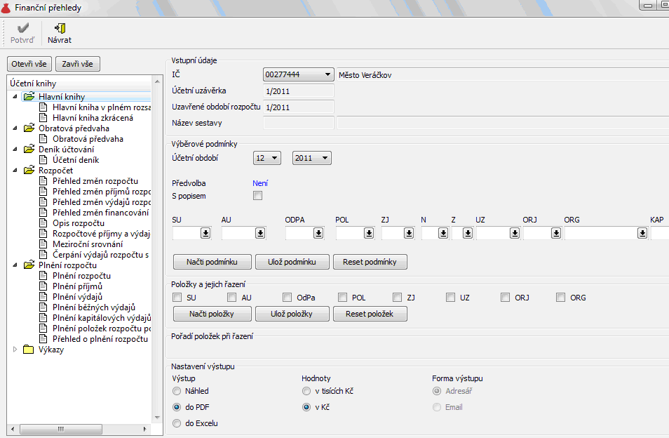
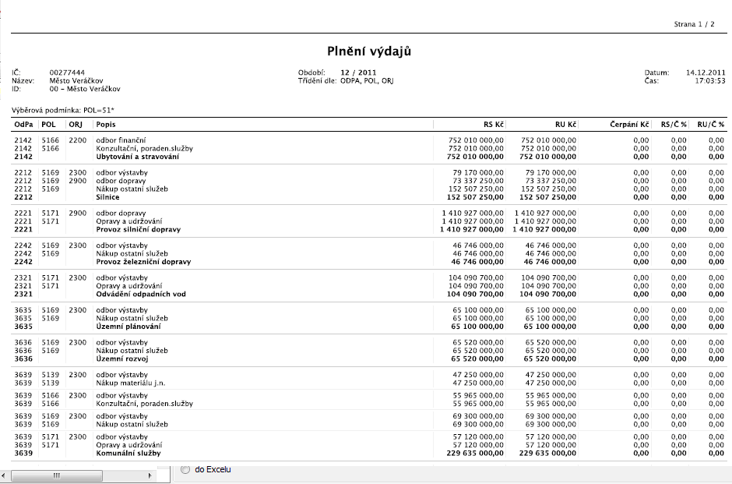
Finanční přehledy

Slide 19
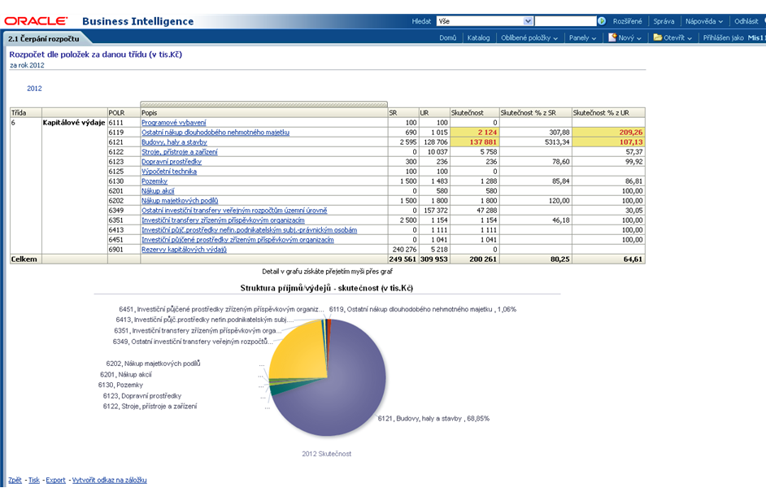
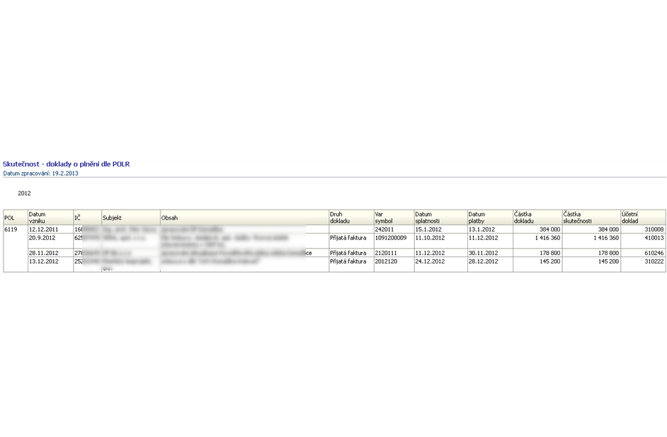
Manažerský informační systém
Běžné výdaje

Slide 20
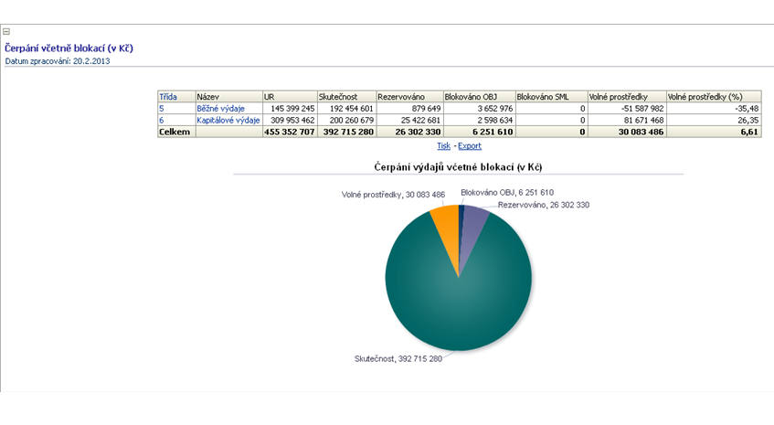
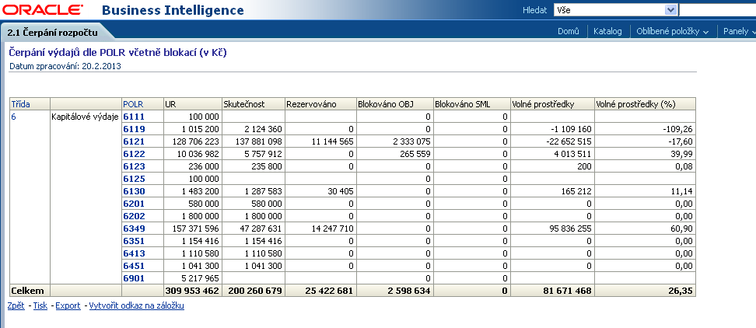
Manažerský informační systém

Slide 21
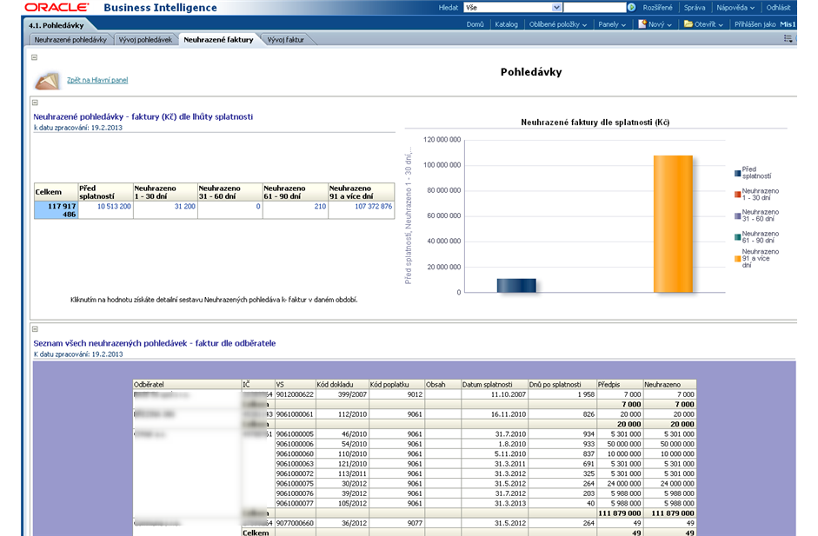
Manažerský informační systém
Pohledávky:
Neuhrazené pohledávky
Vývoj pohledávek
Neuhrazené faktury
Vývoj faktur

Slide 22
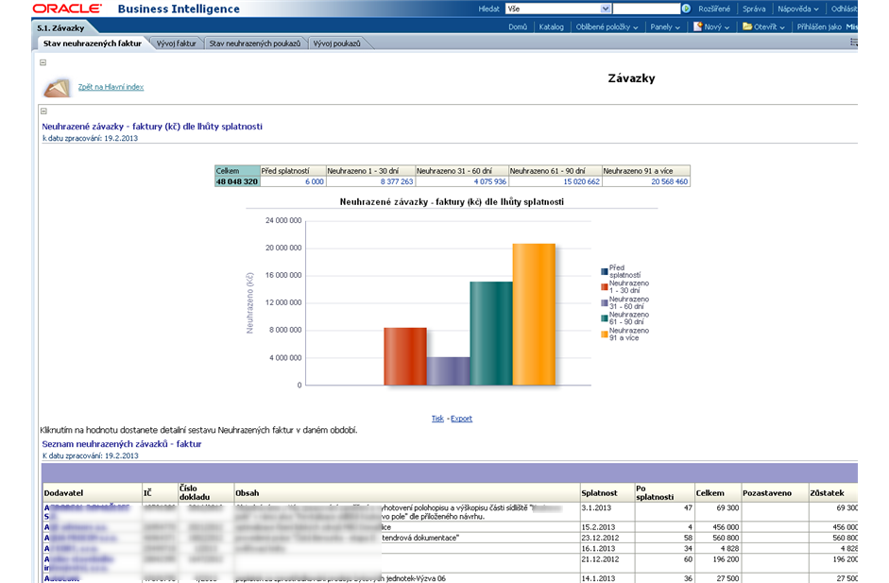
Manažerský informační systém

Slide 23
Řízení a kontrola hospodaření
Shrnutí
IS R@dnice VERA®
Komplexnost
Integrace
Řízení a kontrola
Zákon o finanční kontrole
Zákon o rozpočtové odpovědnosti
Podpora pro manažery
Informace na jednom místě

Slide 24
EKONOMIKA R@dnice VERA®
=
EKONOMIKA VEŘEJNÉ SPRÁVY 2013-14

Slide 25
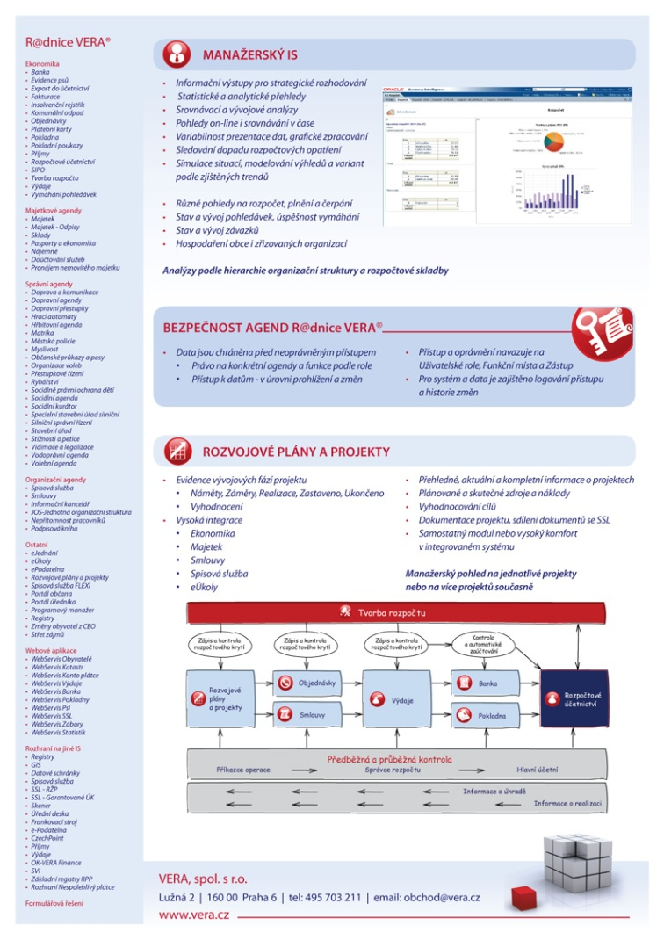

Slide 26
Zodpovíme Vaše dotazy
?

Slide 27
Těšíme se na spolupráci s Vámi !
Ing. Adam Kožina
VERA, spol. s r.o.
www.vera.cz

